Slide 1
C++程序设计基础教程
第13章 继承与多态性
第1讲
上海大学出版社 2016

Slide 2
内容提要
继承与多态性是面向对象程序设计的重要特征。
如果一种语言只支持类而不支持多态性，只能称其是基于对象的。
  如 VB、Ada 语言不是面向对象的，只是基于对象的。
本章简要介绍C++语言中关于继承和多态性方面的基本概念及语法要点。希望读者理解
  派生类对象的构造、空间结构；
  理解虚函数的作用；
  掌握虚函数的语法与多态性的基本应用技术，为今后的实际应用打下一定的基础。

Slide 3
第13章 继承与多态性
继承与派生概述
    13.1.1 抽象与具体
    13.1.2 组合与继承
    13.1.3 派生类成员的访问属性
派生类对象的构造
    13.2.1 派生类对象的构造与析构
    13.2.2 派生类对象的空间
    13.2.3 派生类对基类的赋值兼容性
多态性
*多重继承
构造顺序
小结
本章要点
理解问题提出
掌握基本语法

Slide 4
13.1 继承与派生概述
13.1.1 抽象与具体
分类、分层
  分类、分层是人们表达和处理复杂事物的基本手段；
  正确的分类及分层是人们掌握事物间相互关系，深刻认识了事物之间异同的具体体现；
  分类是人类很自然的一个过程；
  知识存在于比较和分类之间。
以“生物分类学”为例
  生物分类学是认识生物多样性的基础；
  各种各样的生物将按“界、门、纲、目、科、属、种”七个层次归类。

Slide 5
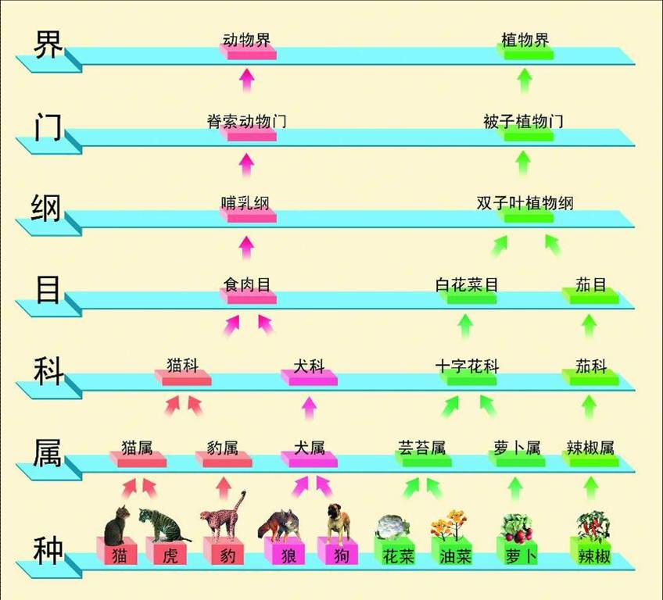

Slide 6
13.1.2 组合与继承
刻画“猫(cat)”和“豹(leopard)”
两个类 class Cat; class Leopard;
  方案一 ——— 相互独立
    有较多的相同代码。相同的部分无法借用
  方案二 ——— 将 Cat 类的对象组合到 Leopard 中
    豹有重量、有年龄、有性别，还有猫（逻辑错误）
  方案三 ——— 设计一个“猫科动物(Feline)”类，将Cat、Leopard作为猫科动物的派生类。
    猫是猫科动物，豹是猫科动物
    符合“生物分类学”理论，可行。
  方案四 ——— 设计一个“动物(Animal)”类
    按“生物分类学”原理，派生各个层次的类。

Slide 7
13.1.2 组合与继承
运用继承与派生设计程序解决实际问题需要
  深刻认识实际问题，正确地分层、分类
    可能需要专门的知识
本章主要讨论继承与派生相关的C++语法
  以“学生”、“本科生”、“研究生”、“导师”之间的关系展开讨论。

Slide 8
“学生”类
主要观点
本科生是学生，研究生是学生
学生不一定是本科生，也不一定是研究生。
属 学号
性 姓名
……
行 计算
为 I/O
……
“本科生”类
“研究生”类
属 “学生”的属性
性 本科生新属性
属 “学生”的属性
性 研究生新属性
行 “学生”的行为
为 本科生新行为
行 “学生”的行为
为 研究生新行为

Slide 9
基类与派生类
由基类派生其他类的语法格式为
  class 派生类名 : 继承方式 基类类名
  {
  // 新增加的属性和行为
  // 或者基类成员函数的覆盖、重载
  };
说明：
  基类是已经存在的类，任何已存在的类均能作基类；
  所声明的派生类是一个新类；
  继承方式有公开继承、保护继承和私有继承。这三种继承方式分别借用保留字public、protected和private。

Slide 10
13.1.3 派生类成员的访问属性
说明
  无论那种继承方式，派生类都全部继承了基类的一切成员（基类的构造函数、拷贝构造函数和析构函数除外）；
  从基类继承而来的成员已经成为派生类的成员，在不引起混淆的情况下，我们仍称它们为基类的成员。基类成员在派生类中的访问属性变化见表13-2；
  从基类继承而来的成员函数可以被覆盖（此时显式参数不变）也可以被重载（此时显式参数不同）；
  派生类中可以增加新的数据成员和新的成员函数。
继承是软件“重用技术”的实现机制，是刻画复杂系统的重要手段。

Slide 11
表13-2 基类成员在派生类中的访问属性
继承方式
基类成员属性
公用继承
保护继承
私有继承
public
public
protected
private
protected
protected
protected
private
private
不可访问
不可访问
不可访问
由此可见
  类设计时，成员访问属性protected与private的区别。
一般应用程序中只采用公共继承。

Slide 12
例如：
教师类（class Teacher;）
  属性：工号、姓名、职称、研究方向
  行为：……
学生类（class Student;）
  属性：学号、姓名、性别、专业、学分、学费
  行为：……
本科生类（class Undergraduate;）
  本科生是学生，故继承 Student 类。
  新属性：第二专业
  新行为：……
研究生类（class Postgraduate;）
  研究生是学生，故继承 Student 类。
  新属性：导师
  新行为：……

Slide 13
class Student
{ // 以Student为基类派生本科生类
public:
Student(char *Id=”NoID”,
char *Name=”NoName”,
char Gender=’M’,
char *Specialty=”NoSpecialty”);
void SetCredit(double Credit); // 设置学分
void Tuition(); // 计算学费
void Show(ostream &out) const; // 输出信息
friend ostream & operator<<(ostream &out,
const Student &s);
protected: // 受保护的，而不是私有的
char id[9], name[9], gender, specialty[20];
// 学号，姓名，性别，专业
double credit, tuition; // 学分，学费
};

Slide 14
class Undergraduate : public Student
{ // 以Student为基类派生本科生类
public:
Undergraduate(char *Id=”NoID”,
char *Name=”NoName”,
char Gender=’M’,
char *Specialty=”NoSpecialty”,
char *Specialty1=”No2ndSpec” );
void Set2ndSpec(char *Specialty1);
// 处理新增属性等的新行为
void Tuition(); // 覆盖所继承的Tuition函数
void Show(ostream &out) const;
// 覆盖所继承的Show函数
friend ostream & operator<<(ostream &out,
const Undergraduate &ug);
private: // 私有的
char specialty1[20]; // 新增属性：第二专业
};

Slide 15
class Postgraduate : public Student
{ // 以Student为基类派生研究生类
public:
Postgraduate(Teacher &Advisor,
char *Id=”NoID”,
char *Name=”NoName”,
char Gender=’M’,
char *Specialty=”NoSpecialty”);
void SetAdvisor(Teacher &Advisor);
// 处理新增属性等的新行为
void Tuition(); // 覆盖所继承的Tuition函数
void Show(ostream &out) const;
// 覆盖所继承的Show函数
friend ostream & operator<<(ostream &out,
const Postgraduate &pg);
private: // 私有的
Teacher advisor; // 新增属性。组合成员：导师
};

Slide 16
派生类的构造函数
构造函数的作用
  处理对象空间
  构造结构
  初始化数据成员
派生类的构造函数
  派生类的非静态数据成员
    从基类继承而来的 ——— 请基类的构造函数
    新增加的 ——— 派生类的构造函数
  原则：自己的事情自己做！
    有些事情只能由基类“自己做”。
    如：基类的私有数据成员，在派生类中是不可访问的。

Slide 17
派生类的构造函数
派生类构造函数何时、何处调用基类构造函数？
  冒号语法（新问题，采用老办法）
语法格式
派生类名::派生类构造函数名(总参数表)
: 基类构造函数名(部分参数表)，组合成员名(部分参数表)，其他
{
// 函数体其他语句
}
  这样处理，正符合非静态数据成员的构造时机：
    构造函数首部后，进入构造函数体之前。
    从基类继承的数据成员也不例外。
  注意：
    基类成员部分 ——— 用基类的构造函数名
    组合成员 ——— 用数据成员名

Slide 18
// 本科生类的构造函数
Undergraduate::Undergraduate(char *Id,char *Name,
char Gender, char *Specialty, char *Specialty1)
: Student(Id, Name, Gender, Specialty)
{
strncpy(specialty1, Specialty1,
sizeof(specialty1));
specialty1[sizeof(specialty)-1] = ’\0’;
}
// 研究生类的构造函数
Postgraduate::Postgraduate(Teacher &Advisor,
char*Id,char*Name,char Gender,char*Specialty)
: Student(Id, Name, Gender, Specialty),
advisor(Advisor)
{
}
基类构造函数名
基类构造函数名
组合成员名

Slide 19
13.2 派生类对象的构造
13.2.1 派生类对象的构造与析构
  派生类对象的构造顺序
    先调用基类适当的构造函数或拷贝构造函数来构造从基类继承的数据成员（显式或隐式的冒号语法）；
    其次调用组合成员的相应构造函数或拷贝构造函数来构造组合成员（显式或隐式的冒号语法）；
    然后构造并初始化其他数据成员（显式或隐式的冒号语法）；
    最后进入派生类的构造函数体执行其中的语句。
  析构派生类对象的顺序与构造顺序相反：
    先执行派生类的析构函数；
    然后执行组合成员的析构函数；
    最后再执行基类的析构函数。

Slide 20
13.2 派生类对象的构造
13.2.2 派生类对象的空间
基类非静态数据成员
 继承(是)
可视为
基类的对象
新增非静态数据成员
 组合(有)
派生类对象

Slide 21
13.2.3 派生类对基类的赋值兼容性
“本科生是学生”
  将“本科生” 作为“学生”看待时，是“完整的”学生。
派生类的对象(如Undergraduate ug;)可以
  初始化(拷贝构造)基类的对象 (Student s=ug;)
  初始化基类的引用 (Student &rs=ug;)
  可以给基类的对象赋值 (s = ug; rs = ug;)
派生类对象的地址值可以
  初始化基类的指针变量 (Student *p=&ug;)
  给基类的指针变量赋值 (p = &ug; )
这种特性称为派生类对象对基类对象的初始化及赋值兼容性。

Slide 22
// Main.cpp
#include ”Undergraduate.h”
#include ”Postgraduate.h”
void UGOffice(Undergraduate &x, double credit)
{ // 模拟财务部门专为本科生开设的办事处
x.SetCredit(credit);
x.Tuition();
cout << x << endl;
}
void PGOffice(Postgraduate &x, double credit)
{ // 模拟财务部门专为研究生开设的办事处
x.SetCredit(credit);
x.Tuition();
cout << x << endl;
}

Slide 23
int main()
{
Teacher t1(”1001”,”张明”, ”教授”, ”计算机科学”);
Teacher t2(”1002”, ”李亮”, ”研究员”, ”数学”);
Undergraduate s1(”2001”,”赵小刚”,’m’,”力学”);
Undergraduate s2(”2002”,”钱程锦”,’f’,”数学”,
”管理科学");
Postgraduate g1(t2,”3001”,”周有才”,’m’,”数学”);
Postgraduate g2(t1, ”3002”, ”吴岚”, ’f’,
”计算机科学”);
UGOffice(s1, 28); // 函数调用，实参与形参类型严格匹配
UGOffice(s2, 30);
PGOffice(g1, 10);
PGOffice(g2, 12);
return 0;
}

Slide 24
运行结果
2001 赵小刚 男 力学 学分：28 学费2800 第二专业：No2ndSpec
2002 钱程锦 女 数学 学分：30 学费3000 第二专业：管理科学
3001 周有才 男 数学 学分：10 学费5000 导师：1002 李亮 研究员 数学
3002 吴岚 女 计算机科学 学分：12 学费6000 导师：1001 张明 教授 计算机科学

Slide 25
Thank You !

